Slide 1


Slide 2
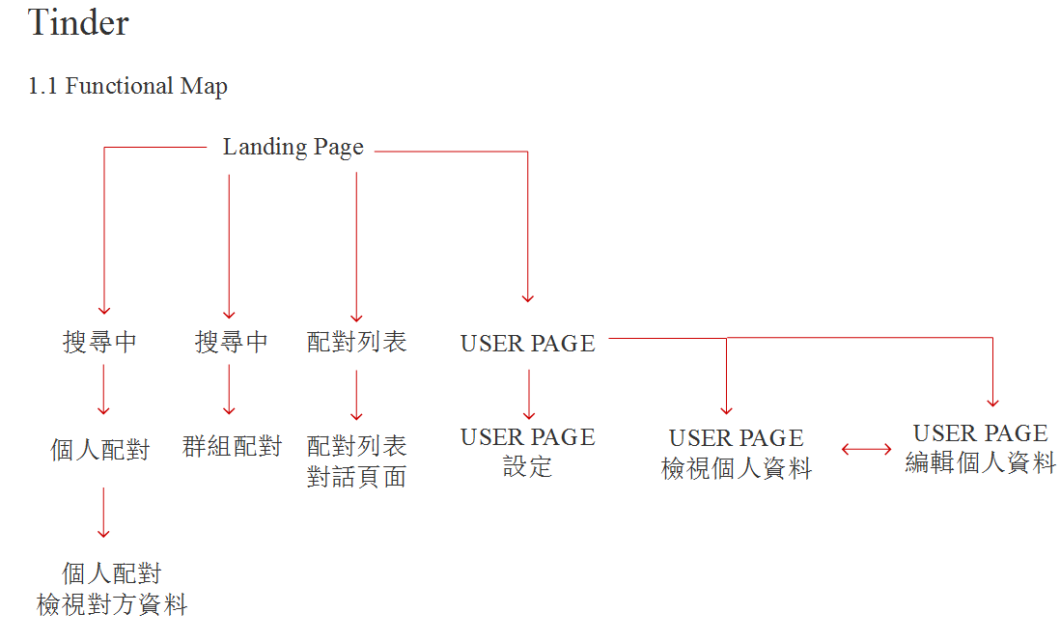

Slide 3
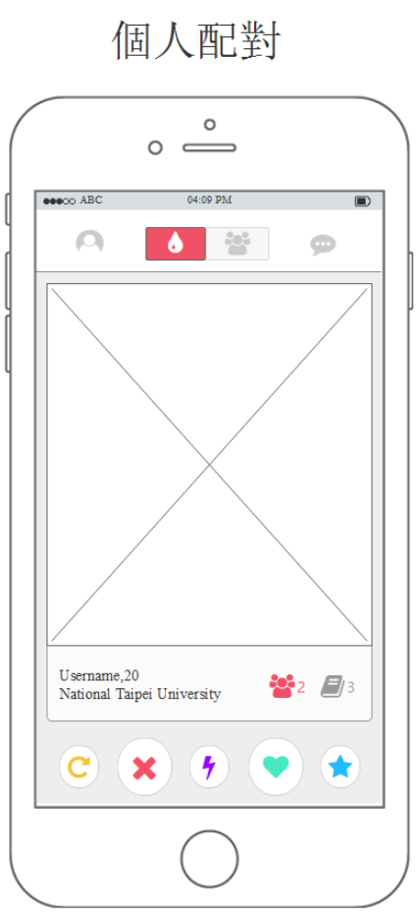
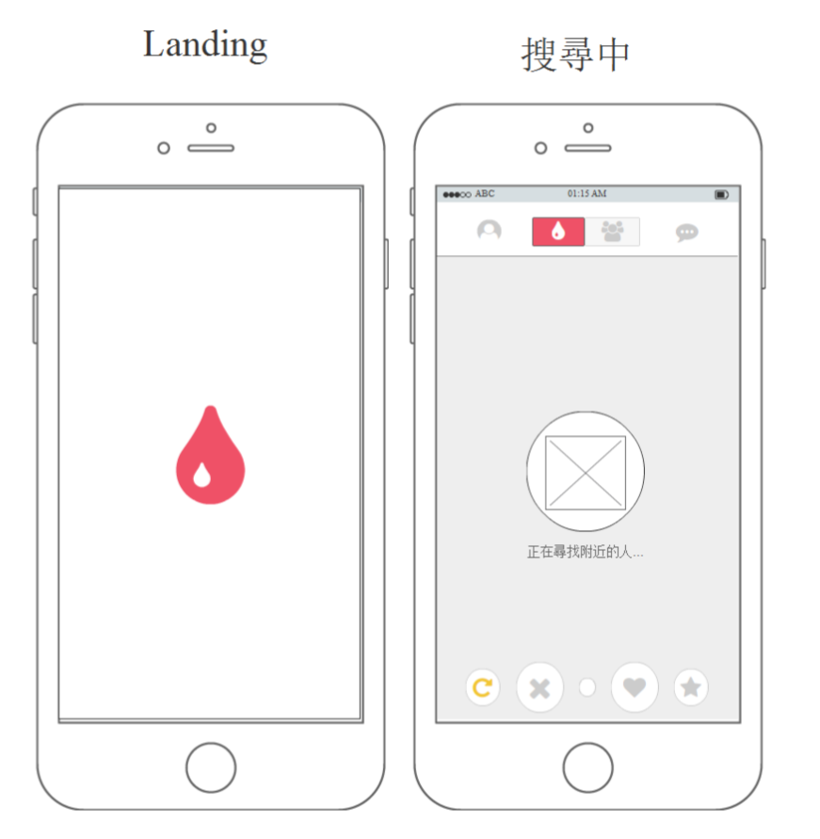


進入APP會直接進入個人配對頁搜尋
這是原LOGO 用水滴代替

Slide 4
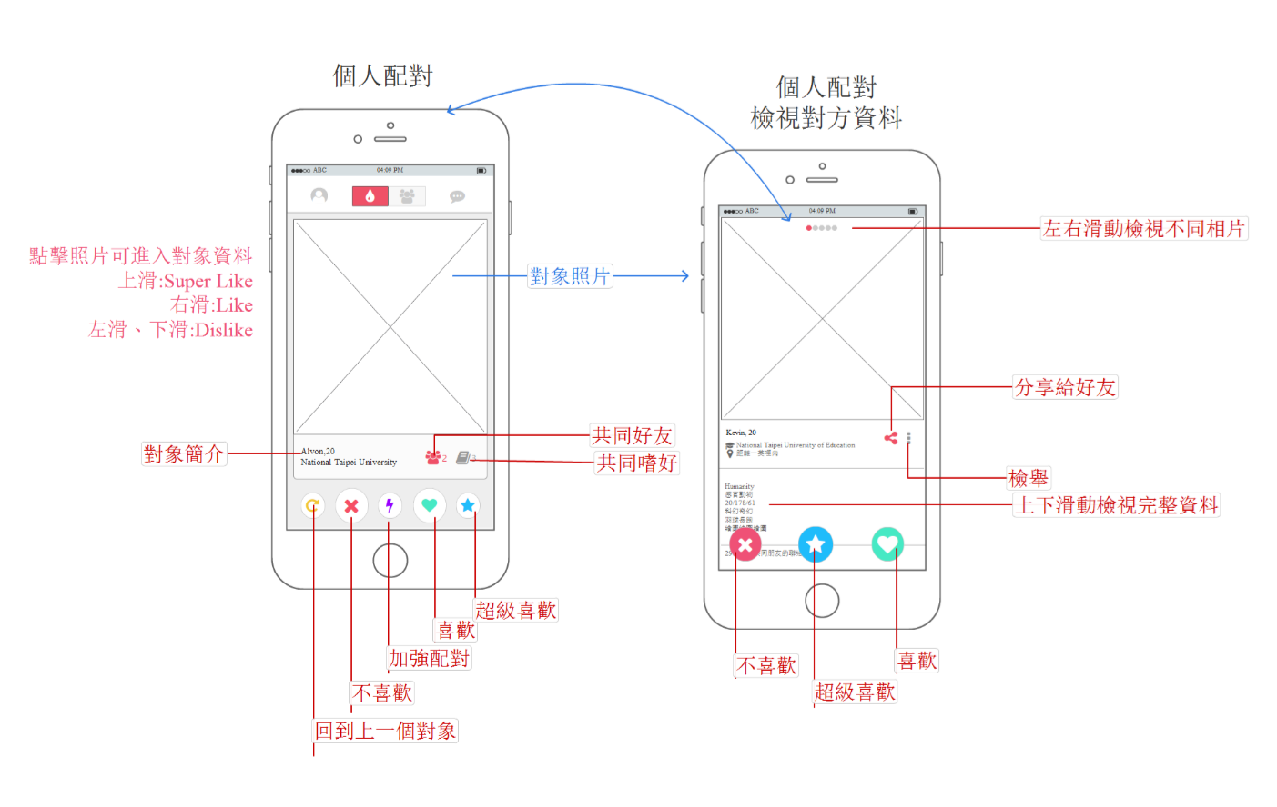
個人配對說明
點擊照片進入對象資訊頁

Slide 5
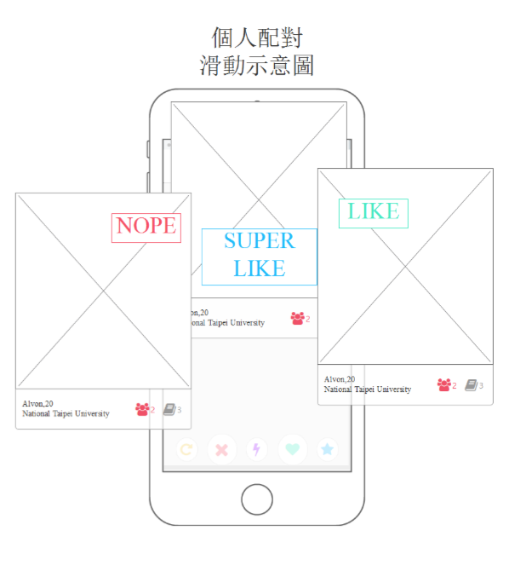
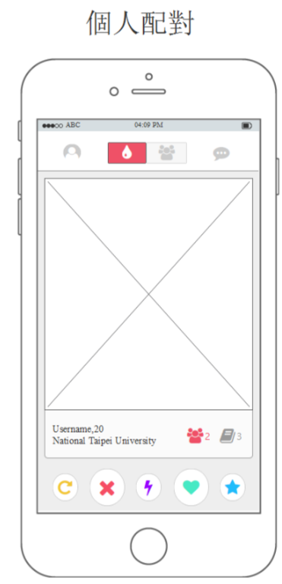
滑動照片示意圖
滑動時會出現文字提示滑動結果
初次下載APP滑動後，會再彈出確認視窗
之後滑動就不會再有提示
SUPER LIKE每日僅有一次，
再次滑動或點擊會跳出付費升級選項。
加強配對與返回上一對象的選項
非會員點選後會跳出升級資訊。

Slide 6
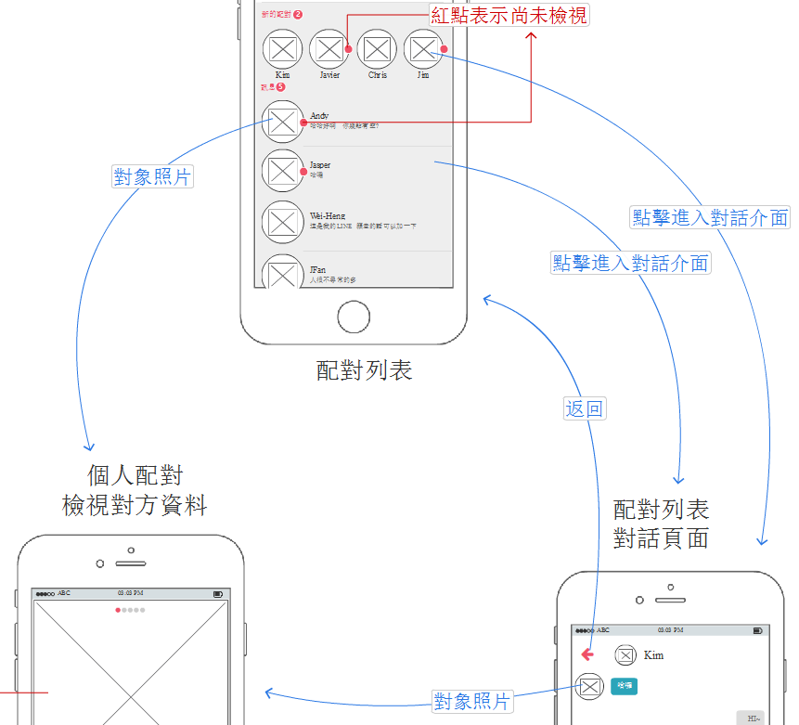
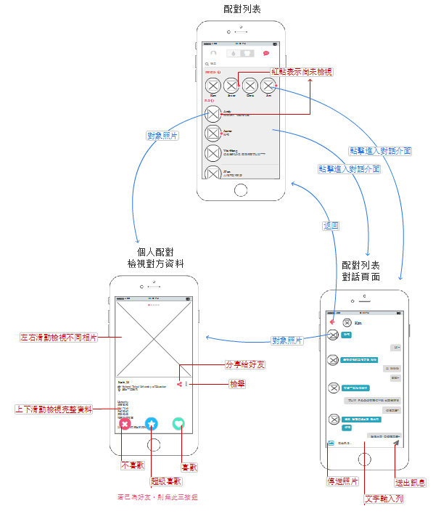
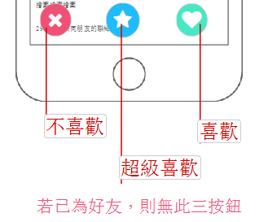
已成功配對之頁面切換示意圖
點擊頭像會進入對象資訊瀏覽，與配對時介面相同，但無按鈕選項。
全圖概覽

Slide 7
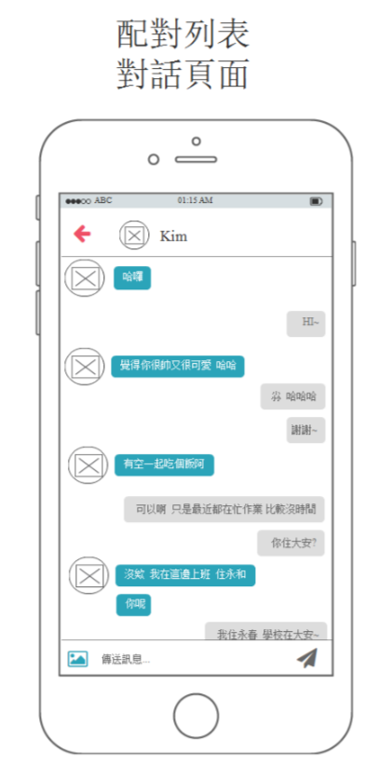
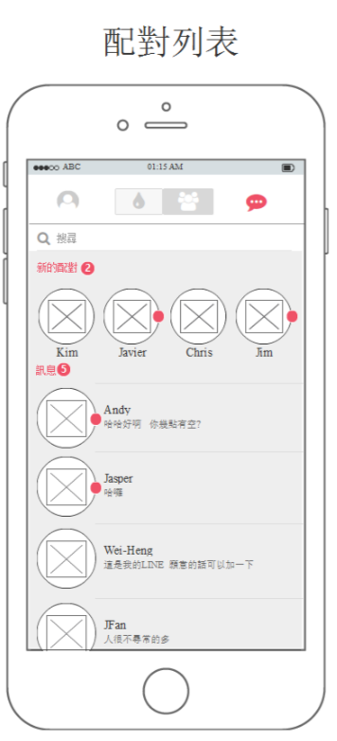
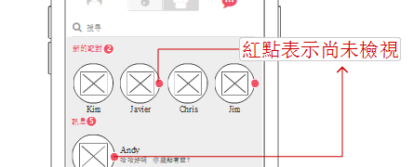
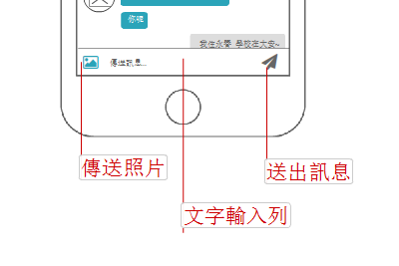
成功配對對象會進入配對列表(上方選單第四項)
點擊訊息會進入對話頁面

Slide 8
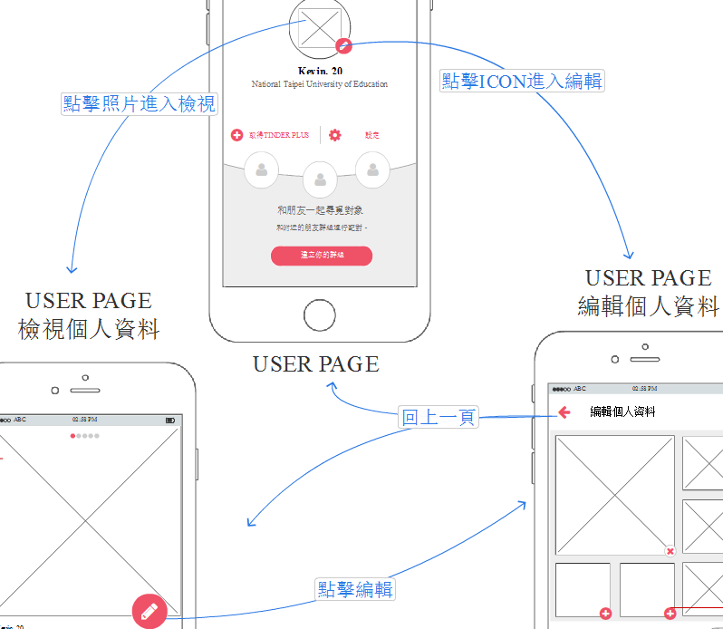
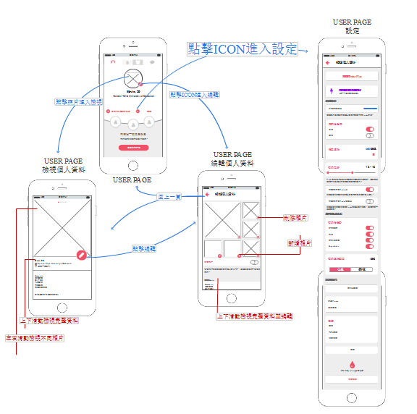
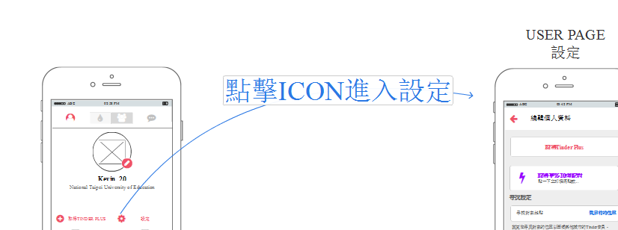
USER PAGE分頁切換示意圖
點擊大頭貼檢視個人資料
點擊修改ICON進入修改
點擊設定ICON進入設定頁
全圖概覽

Slide 9
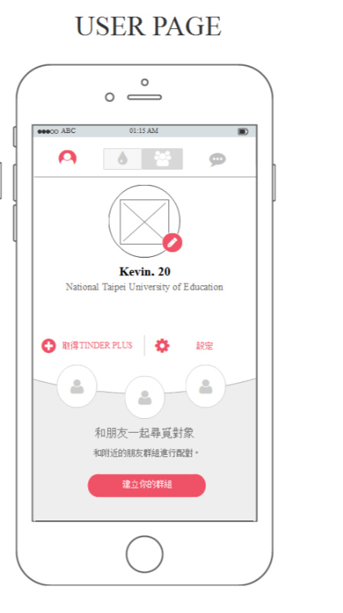
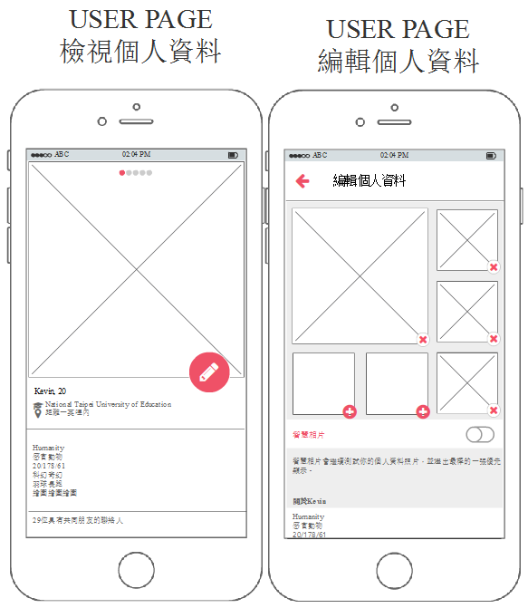
USER PAGE
點擊大頭貼檢視個人資料
點擊修改ICON進入修改
點擊設定ICON進入設定頁

Slide 10
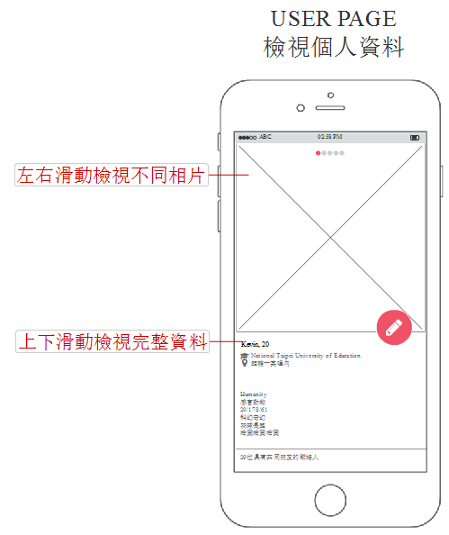
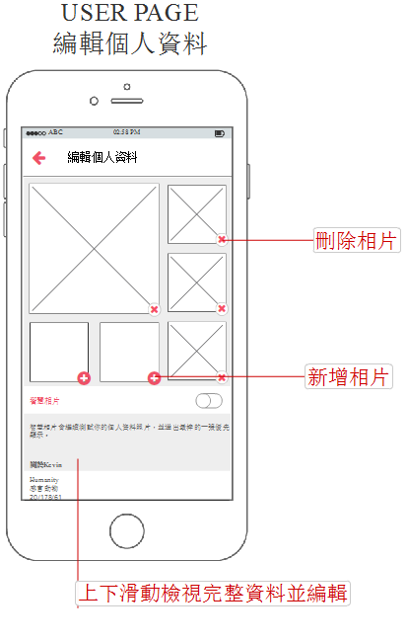

Slide 11
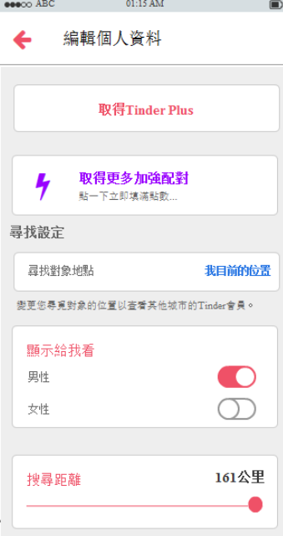
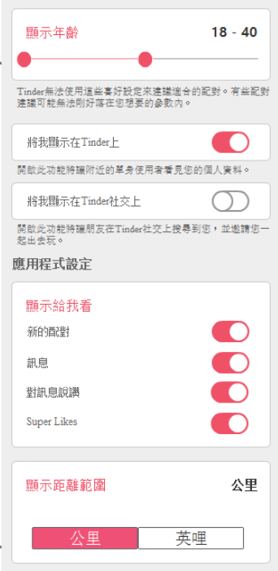
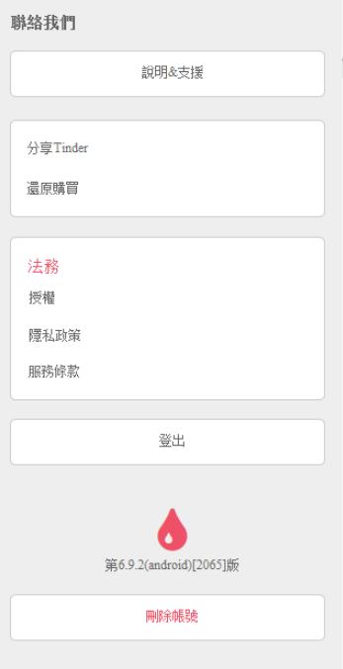
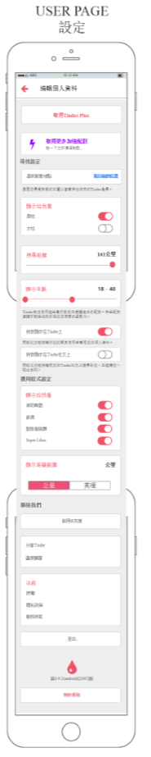
設定頁
選項說明都已詳細列出

